Slide 1
Lv.3 Data Scientist Lab
‒ EDA/전처리전략 ‒
부서 | 성명/직위
금융Digital2그룹 | 김민정/수석

Slide 2
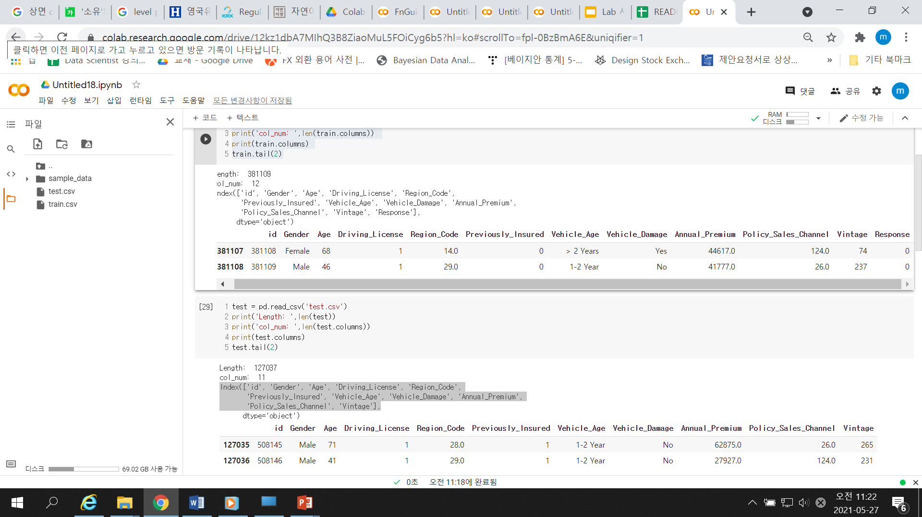
2. EDA 전처리 전략
수집 데이터
Train 데이터: Label 컬럼 포함 12개 컬럼과 381109 건의 데이터
Test 데이터: Label 컬럼 없이 11개 컬럼과 127037 건의 데이터

Slide 3
2. EDA 전처리 전략
Train 파일 데이터 탐색으로 EDA 전략 수립
ID 컬럼: 각 Row 마다 Unique 한 값을 가지는 Key value. 모델 학습 시 제외하고 학습.
컬럼 별 NA 값 확인
Variable 정의 기반으로 범주형/ 연속형 구분
범주형 컬럼: Unique 값 확인, 범주별 데이터 분포 확인
-> Gender, Driving_License, Region_Code, Previously_Insured, Veichle_Age, Veicle_Damage, Policy_Sales_Channel
범주형 컬럼 中 value가 digit 형태가 아닌 컬럼: Dummy variable 생성
-> Gender, Region_Code, Veichle_Age, Veicle_Damage, Policy_Sales_Channel
연속형 컬럼: 데이터 분포 확인 – Value Scaling 필요한 컬럼 식별, outlier 데이터 식별 후 삭제 및 변환 작업 수행
-> Age, Annual_Premium, Vintage
Label 데이터제외하고 컬럼 별 상관성 분석

Slide 4
2. EDA 전처리 전략
Variable Exploring
• 전체 건 수 381,109 중 Missing Data 없음(DropNA 전/후 건수 같음)
• Label 제외한 변수 데이터 탐색 후 전처리 전략 수립
• 변수 중요도 확인을 위해 Random Forest, 회귀분석 수행
 | 설명 | 탐색 결과 | 처리 방법
Id | 고객의 고유 ID | 전체 건수 Unique | Key value 로 사용 (모델 학습 시 제외)
Gender | 성별 (Male, Female) | Distinct Count : 2 남/여 비율: 54/45 | Male: 0,Female: 1 로 대체
Age | 나이 | Distinct Count : 2 Min: 20 Max: 85 20-30 에 높은 분포도 보임 | 비율에 따라 나이대 구분하여 범주화 후 Dummy Column 생성
DrivingLicense | 0 - 운전면허 미보유, 1 - 운전면허 보유 | Distinct Count : 2 0/1 비율: 0.2/99.8 | 데이터 imbalance 높음. 변수 삭제
RegionCode | 고객 지역의 고유 코드 | Distinct Count : 53 | 변수 범주 많음. Variable importance 확인 후 데이터 삭제 여부 결정.
PreviouslyInsured | 1 - 자동차 보험 가입, 0 - 자동차 보험 미가입 | Distinct Count : 2 0/1 비율: 54/45 | 그대로 사용
VehicleAge | 차량의 나이 | Distinct Count : 3 부등호 비율: 52/43/4.2 | 범주 별 Dummy Column 생성
VehicleDamage | Yes - 사고 이력 있음. No - 사고 이력 없음 | Distinct Count : 2 Yes/No: 50/49 | No: 0, Yes: 1 로 대체
AnnualPremium | 고객이 연도에 보험료로 지불해야하는 금액 | Distinct Count : 48,838 Min: 2,630 Max: 540,165 | BoxPlot 으로 이상치 탐색 Normalization, Scaling(0-1) 적용
PolicySalesChannel | 고객에게 연락하는 채널. 다른 상담원, 우편, 전화, 직접 방문 등 | Distinct Count : 155 상위 3개: 35/20/19 | 변수 범주 많음. Variable importance 확인 후 데이터 삭제 혹은 범주 단순화 작업 적용
Vintage | 고객이 회사와 연결된 일 수 | Distinct Count : 290 Min: 10 Max: 299 고르게 분포 | Normalization, Scaling(0-1) 적용

Slide 5
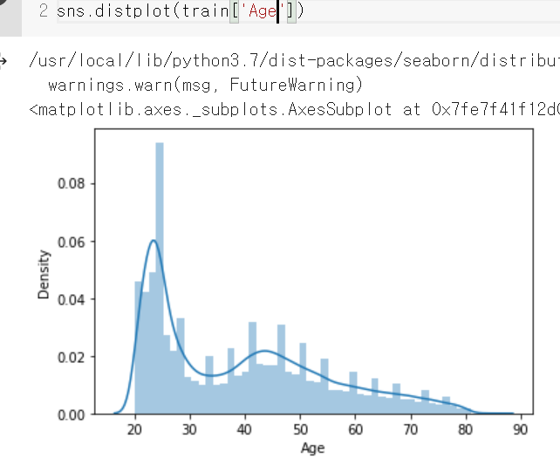
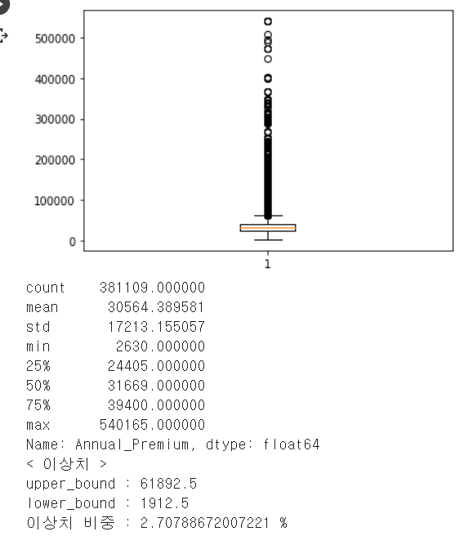
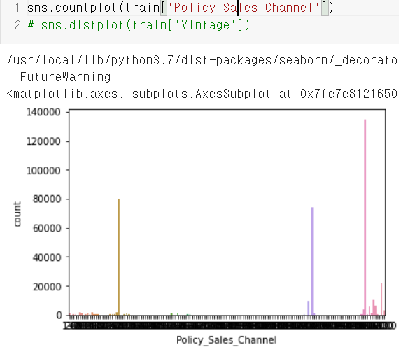
2. EDA 전처리 전략
Age : 연속형 변수 분포 확인 하여 30세 이하, 31초과-60세 이하, 61초과로 범주화
AnnualPremium : 연속형 분포 BoxPlot 으로 이상치 분석하여 Upper_bound 초과하는 데이터는 bound 수치(1.5배)로 대체
PolicySalesChannel: 의미있는 건수를 갖고 있는 상위 세 개 class 만 Dummy Variable 로 컬럼 생성
다중공선성 확인을 위해 변수 상관성 분석

Slide 6
(Back-up) Lab Timetable
일정 및 주요항목 | 일정
 | 5/3 주차 | 5/10 주차 | 5/17 주차 | 5/24 주차 | 5/31 주차 | 6/7 주차 | 6/14 주차 | 6/21 주차 | 6/28 주차 | 7/5 주차
조별 PM 정하기(5/6~5/7) 주제 및 데이터셋 선정(5/6~5/11)
수행계획서 작성(5/11~5/13)
EDA 및 전처리 전략수립(5/13~5/21)
S3, HDFS 데이터 저장(5/21~5/28)
전처리 데이터 파이프라인 구축 및 데이터 처리(5/28~6/4)
모델링 및 학습(6/4~6/18)
배포 및 Asset 등록(6/18~6/25)
결과보고서 작성(6/25~6/29)
Assessment(7/6~7/9 예정)

